Slide 1
01 / ЭТАП ВТОРОЙ · ТЕХНИЧЕСКОЕ ЗАДАНИЕ
FoodFlow
Техническое задание
Объём MVP на семестр, проверяемые требования
и критерии приёмки
Этап 2 · версия 1.0 · октябрь 2026
FOODFLOW · ЭТАП 2 01 / 20
Notes:
Мы представляем техническое задание FoodFlow. В документе фиксируем объём на семестр и способы проверки каждой функции.

Slide 2
02 / ПЛАНИРОВАНИЕ НА СЕМЕСТР
Объём проекта на один семестр
5
3
21
10
Модулей системы
Ролевых контура
Функциональных
Нефункциональных
От профиля до отзывов
Клиент, кухня, администратор
требований с приёмкой
требований с проверкой
Один заказ — одна кухня. Полный сценарий от выбора блюда до отзыва.
FOODFLOW · ЭТАП 2 02 / 20
Notes:
У нас пять модулей и три роли. Требования имеют идентификаторы, чтобы связывать разработку с испытаниями. Один заказ относится к одной кухне.

Slide 3
03 / БИЗНЕС-ПРОЦЕСС ПРИЛОЖЕНИЯ
Бизнес-процесс до и после внедрения
AS IS · учебная исходная модель
TO BE · процесс FoodFlow
Клиент сравнивает отдельные меню.
Уточняет состав и наличие.
Передаёт заказ кухне.
Отдельно узнаёт его состояние.
Профиль и персональный каталог.
Корзина и подтверждение цены.
Заказ и резерв одной транзакцией.
Статус в кабинете и отзыв.
Исходный сценарий — проектное допущение; исследование рынка не проводилось.
FOODFLOW · ЭТАП 2 03 / 20
Notes:
Исходный процесс описан как учебная модель. В целевом процессе заказ, остатки и статусы согласованы в одной системе.

Slide 4
04 / ГРАНИЦЫ РЕАЛИЗАЦИИ
Границы MVP и следующие этапы
Входит в объём семестра
Следующие этапы
Профиль, каталог, подбор и отзывы
Банк, SMS, email и push
Заказ одной кухни, резерв и отмена
GPS и курьерские API
Кухня: своё меню и заказы
Рацион и обучение модели
Администратор: кухни и отзывы
В MVP: оплата при получении, ручные статусы, обновление кабинета раз в 15 секунд.
FOODFLOW · ЭТАП 2 04 / 20
Notes:
Настоящими будут аккаунты, меню, заказы, рекомендации и отзывы. Доставка отражается вручную, оплата при получении. Внешние API остаются за границами MVP.

Slide 5
05 / АРХИТЕКТУРА И ПЛАТФОРМА
Модульный монолит на Java
Веб-клиент
Сервер
База данных
React + TypeScript + Vite
Каталог, формы, кабинеты
Java 21 + Spring Boot
REST API и Spring Security
PostgreSQL + JPA
Миграции Flyway
5 модулей: аккаунты, каталог, рекомендации, заказы, отзывы
Docker Compose для запуска · Git для команды · JUnit для проверок
FOODFLOW · ЭТАП 2 05 / 20
Notes:
Используем Java и современный frontend. Модульный монолит подходит четырём участникам. В MVP один backend с серверной сессией; требование stateless снято. Технические источники: https://docs.spring.io/spring-security/reference/servlet/authentication/session-management.html

Slide 6
06 / СПЕЦИФИКАЦИЯ МОДУЛЕЙ (ЧАСТЬ 1)
ФТ: аккаунты, кухни и каталог
Модуль | Клиент | Кухня | Администратор
Аккаунты FR-01–05 | Вход и профиль Предпочтения | Заявка и контакты Приём заказов | Одобрение Блокировка кухни
Каталог FR-06–10 | Фильтры и карточка Балл соответствия | Меню и цены Свободные порции | Проверка кухни перед публикацией
Приёмка: чужие данные недоступны; архивное блюдо нельзя заказать; фильтры дают ожидаемый результат.
FOODFLOW · ЭТАП 2 06 / 20
Notes:
Кухня управляет только своим меню, администратор допускает кухни. Сервер проверяет владение независимо от интерфейса.

Slide 7
07 / СПЕЦИФИКАЦИЯ МОДУЛЕЙ (ЧАСТЬ 2)
ФТ: заказы, статусы и отзывы
Требования | Клиент | Кухня / админ | Проверка
FR-11–15 Оформление | Корзина одной кухни Адрес и телефон | Кухня видит свой заказ | Цена сохранена Повтор не дублирует
FR-16–18 Статусы | Просмотр Отмена до готовки | Кухня принимает или отклоняет | Нет пропуска этапов Резерв возвращён один раз
FR-19–21 Отзывы | Оценка после выполнения | Кухня читает Админ скрывает | Нет чужих отзывов Верные агрегаты
Последняя порция: из двух одновременных заказов успешен ровно один.
FOODFLOW · ЭТАП 2 07 / 20
Notes:
Цена фиксируется при покупке, резерв создаётся атомарно. Повтор запроса не создаёт второй заказ. Кухня не может менять оценки. Проверяем гонки на реальной PostgreSQL.

Slide 8
08 / АЛГОРИТМ РЕКОМЕНДАЦИЙ
Персональный балл по трём критериям
Критерий | Вес | Как считается
Категория | 50 | 1, если входит в любимые, иначе 0
Ингредиенты | 30 | Доля любимых ингредиентов в блюде
Калорийность | 20 | 1, если попадает в диапазон, иначе 0
Балл = 100 × сумма взвешенных совпадений / сумма активных весов
Нет предпочтений — нет балла. Стоп-ингредиент исключает блюдо.
Оценки покупателей показываются отдельно; веса в MVP фиксированы.
FOODFLOW · ЭТАП 2 08 / 20
Notes:
Упростили модель до трёх предпочтений: 50, 30 и 20. Пустые критерии исключаем из знаменателя, стоп-ингредиенты проверяем раньше формулы. Пример при всех критериях: категория 1, ингредиенты 0,5, ккал 1 дают 85 баллов.

Slide 9
09 / МАРШРУТИЗАЦИЯ СТАТУСОВ
Четыре этапа и отдельное состояние отмены
01
02
03
04
Создан
Готовится
В доставке
Выполнен
Фиксация стоимости с резервом порций
Подтверждение заявки локальной кухней
Передача упакованного блюда курьеру
Заказ завершён,
доступна оценка
Создан → Отменён
Клиент отменяет или кухня отклоняет до готовки.
Система возвращает резерв один раз.
FOODFLOW · ЭТАП 2 09 / 20
Notes:
Нужен пятый статус «Отменён», иначе нельзя корректно описать отказ кухни. Отменяем только созданный заказ и возвращаем порции один раз.

Slide 10
10 / КАЧЕСТВО СИСТЕМЫ (НФТ)
НФТ с измеримыми критериями
Скорость · NFR-01
Безопасность · NFR-02–04
p95 чтения ≤ 500 мс
p95 оформления ≤ 800 мс
Технических ошибок < 1%
Хеши паролей, сессия и CSRF
Проверка роли и владельца
Без секретов в журнале
Надёжность · NFR-05–06
Удобство · NFR-07–10
Транзакции и защита остатков
Повтор не создаёт дубль
Перезапуск и восстановление
360 / 768 / 1440 px
Запуск по инструкции ≤ 30 мин
Обновление статуса ≤ 20 с
Стенд: 2 vCPU, 4 ГБ · 20 пользователей · 1000 блюд · 10 000 заказов · замер 5 минут
FOODFLOW · ЭТАП 2 10 / 20
Notes:
Это целевые показатели, а не результаты измерений. Полный профиль нагрузки и проверки безопасности описаны в ТЗ. Кэш не обязателен. Источники: https://docs.spring.io/spring-data/jpa/reference/jpa/transactions.html ; https://docs.spring.io/spring-data/jpa/reference/jpa/locking.html ; https://docs.spring.io/spring-security/reference/servlet/exploits/csrf.html

Slide 11
11 / ПЛАН И КОМАНДА
План на 16 учебных недель
1–4 · Проектирование и доступ
5–8 · Сквозной заказ
ТЗ, экраны, БД, вход и роли
Каталог, корзина, резерв, статусы
9–12 · Подбор и проверки
13–16 · Приёмка и резерв
Рекомендации, отзывы, интеграция
Нагрузка, исправления, защита
Роман — координация · Александр — анализ и QA
Данила — архитектура и backend · Иван — frontend и UI
FOODFLOW · ЭТАП 2 11 / 20
Notes:
План относительный: шестнадцать недель от начала работ. Сначала собираем сквозной заказ, затем подбор и отзывы. Последние недели оставляем на проверки и исправления. Роман Шевцов, Александр Гунин, Данила Наумов и Иван Белисов сохраняют согласованные роли.

Slide 12
12 / КРИТЕРИИ ГОТОВНОСТИ
Как принимаем MVP
21 ФТ + 10 НФТ и 8 групп испытаний
Код, миграции, инструкция и протокол
Без утечки данных, потери заказов и двойного резерва
FOODFLOW · ЭТАП 2 12 / 20
Notes:
ТЗ подготовлено. Реализацию будем принимать по требованиям и протоколу. Основные проверки касаются прав, цены, конкурентного резерва, переходов и восстановления данных.

Slide 13
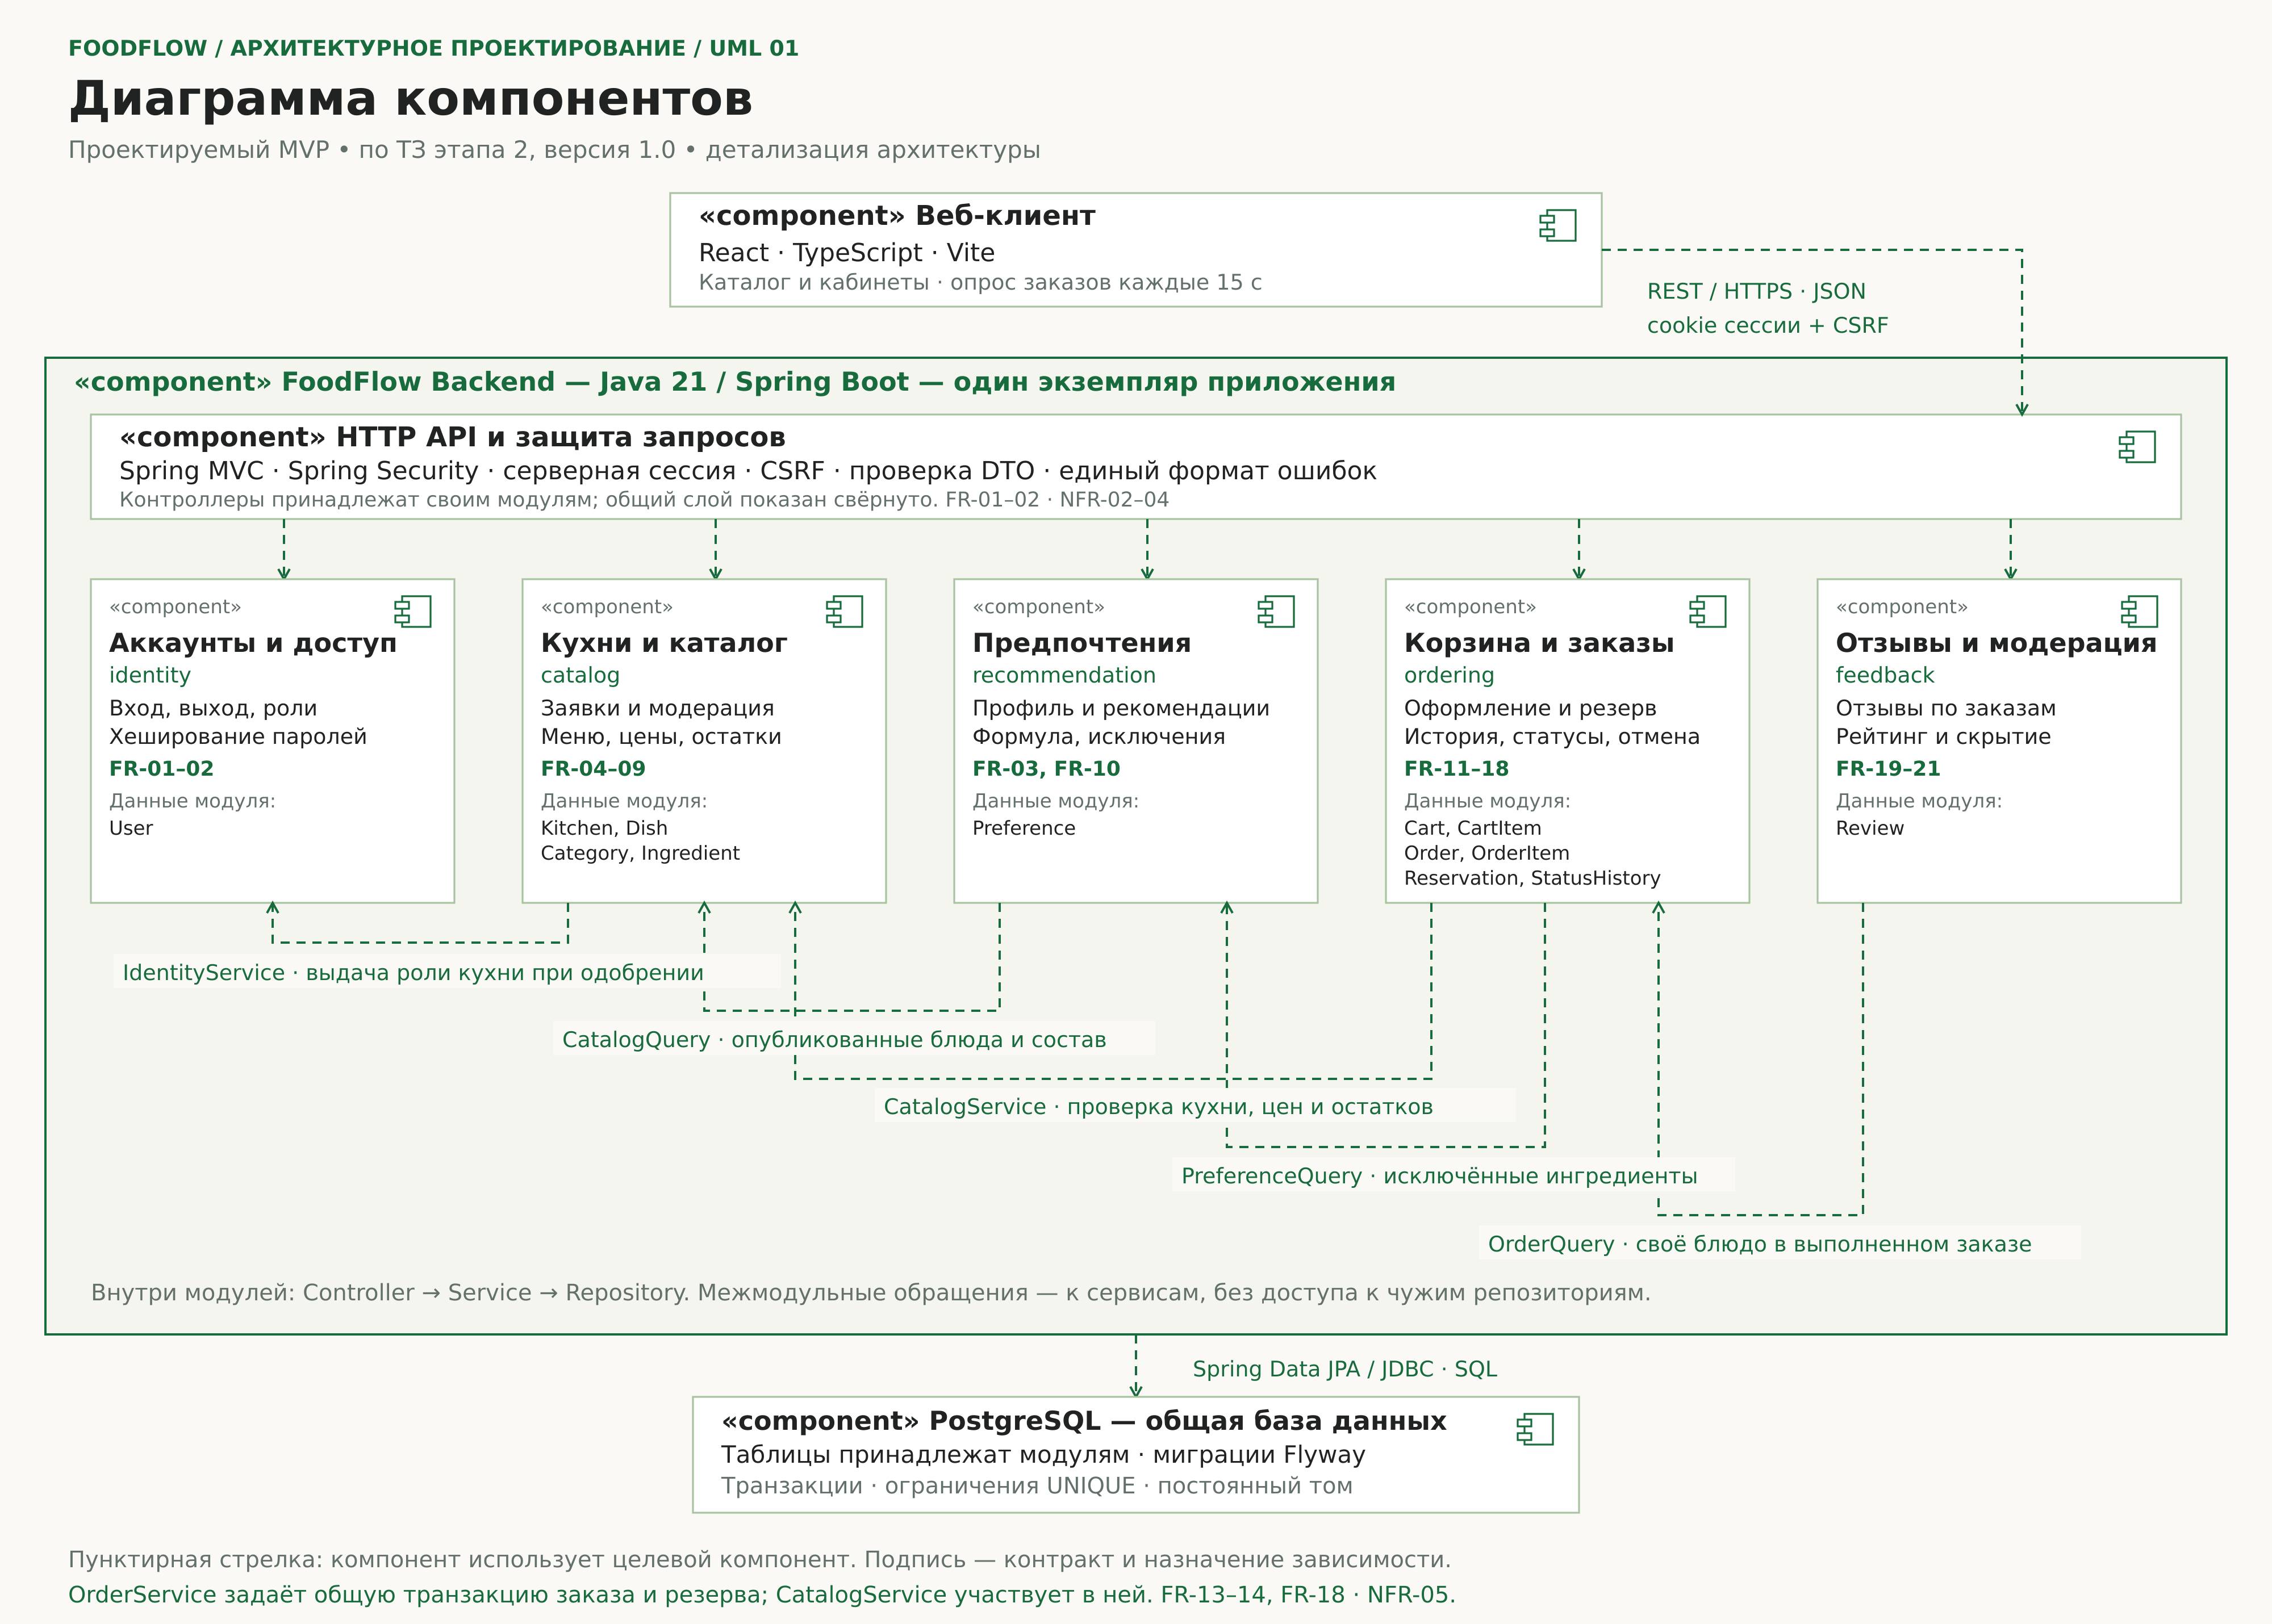
13 / ДИАГРАММЫ
FOODFLOW · ЭТАП 2 13 / 20

Slide 14
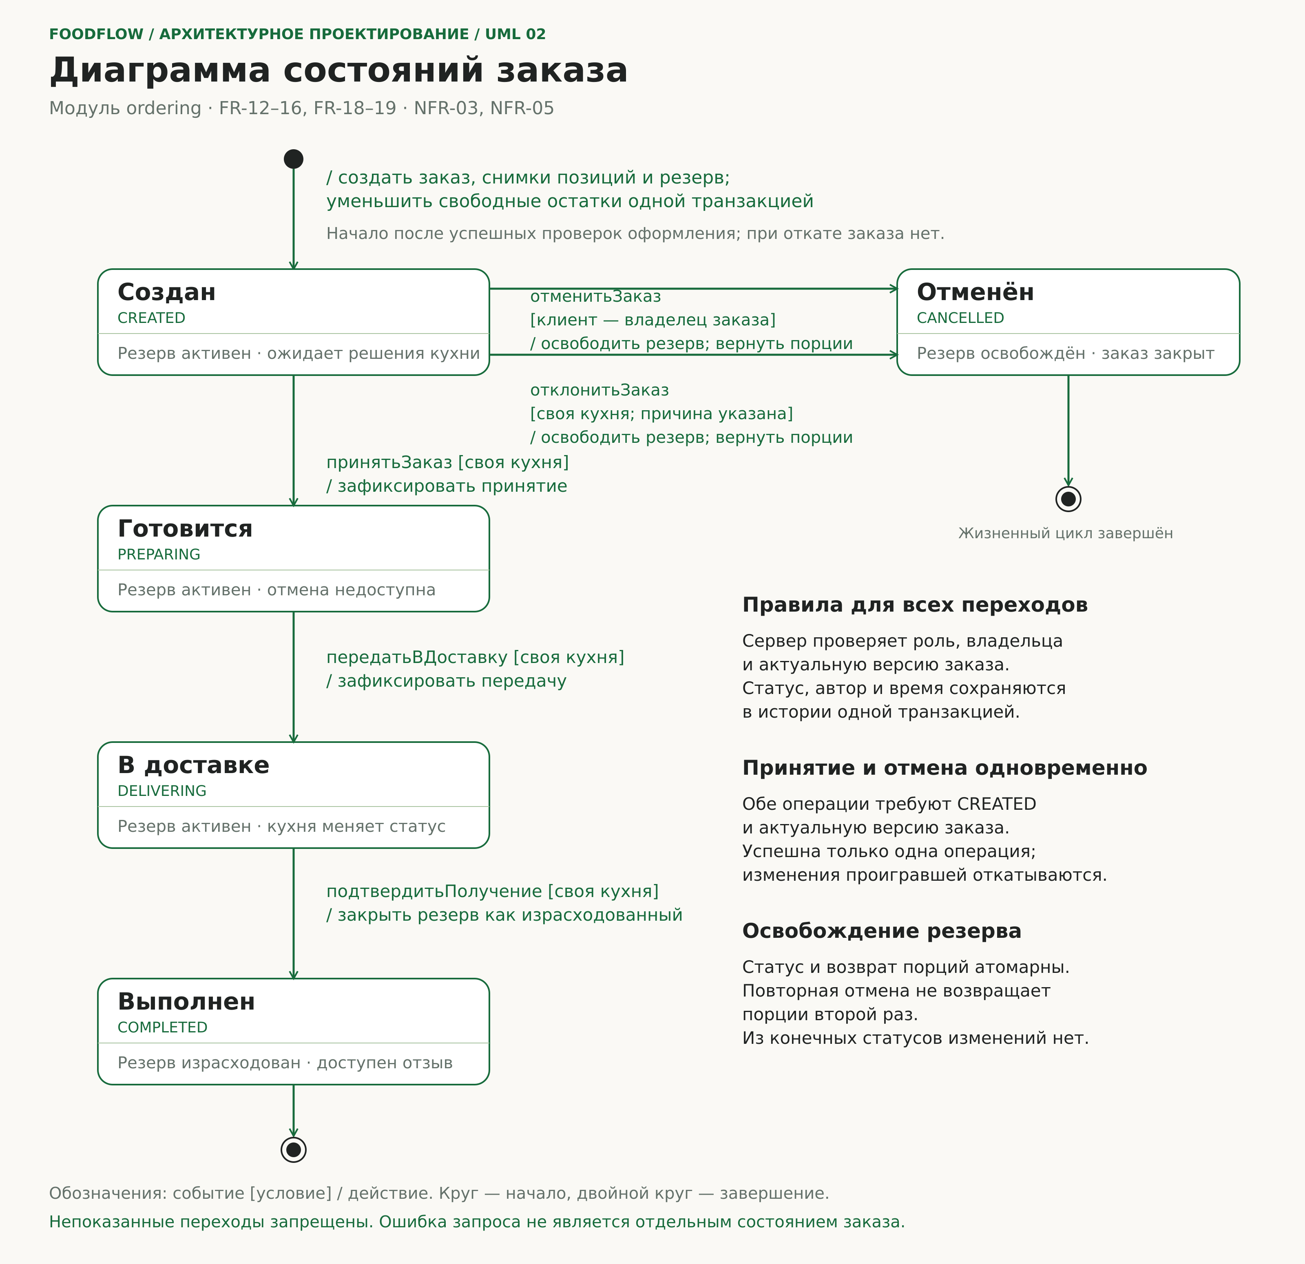
13 / ДИАГРАММЫ
FOODFLOW · ЭТАП 2 14 / 20

Slide 15
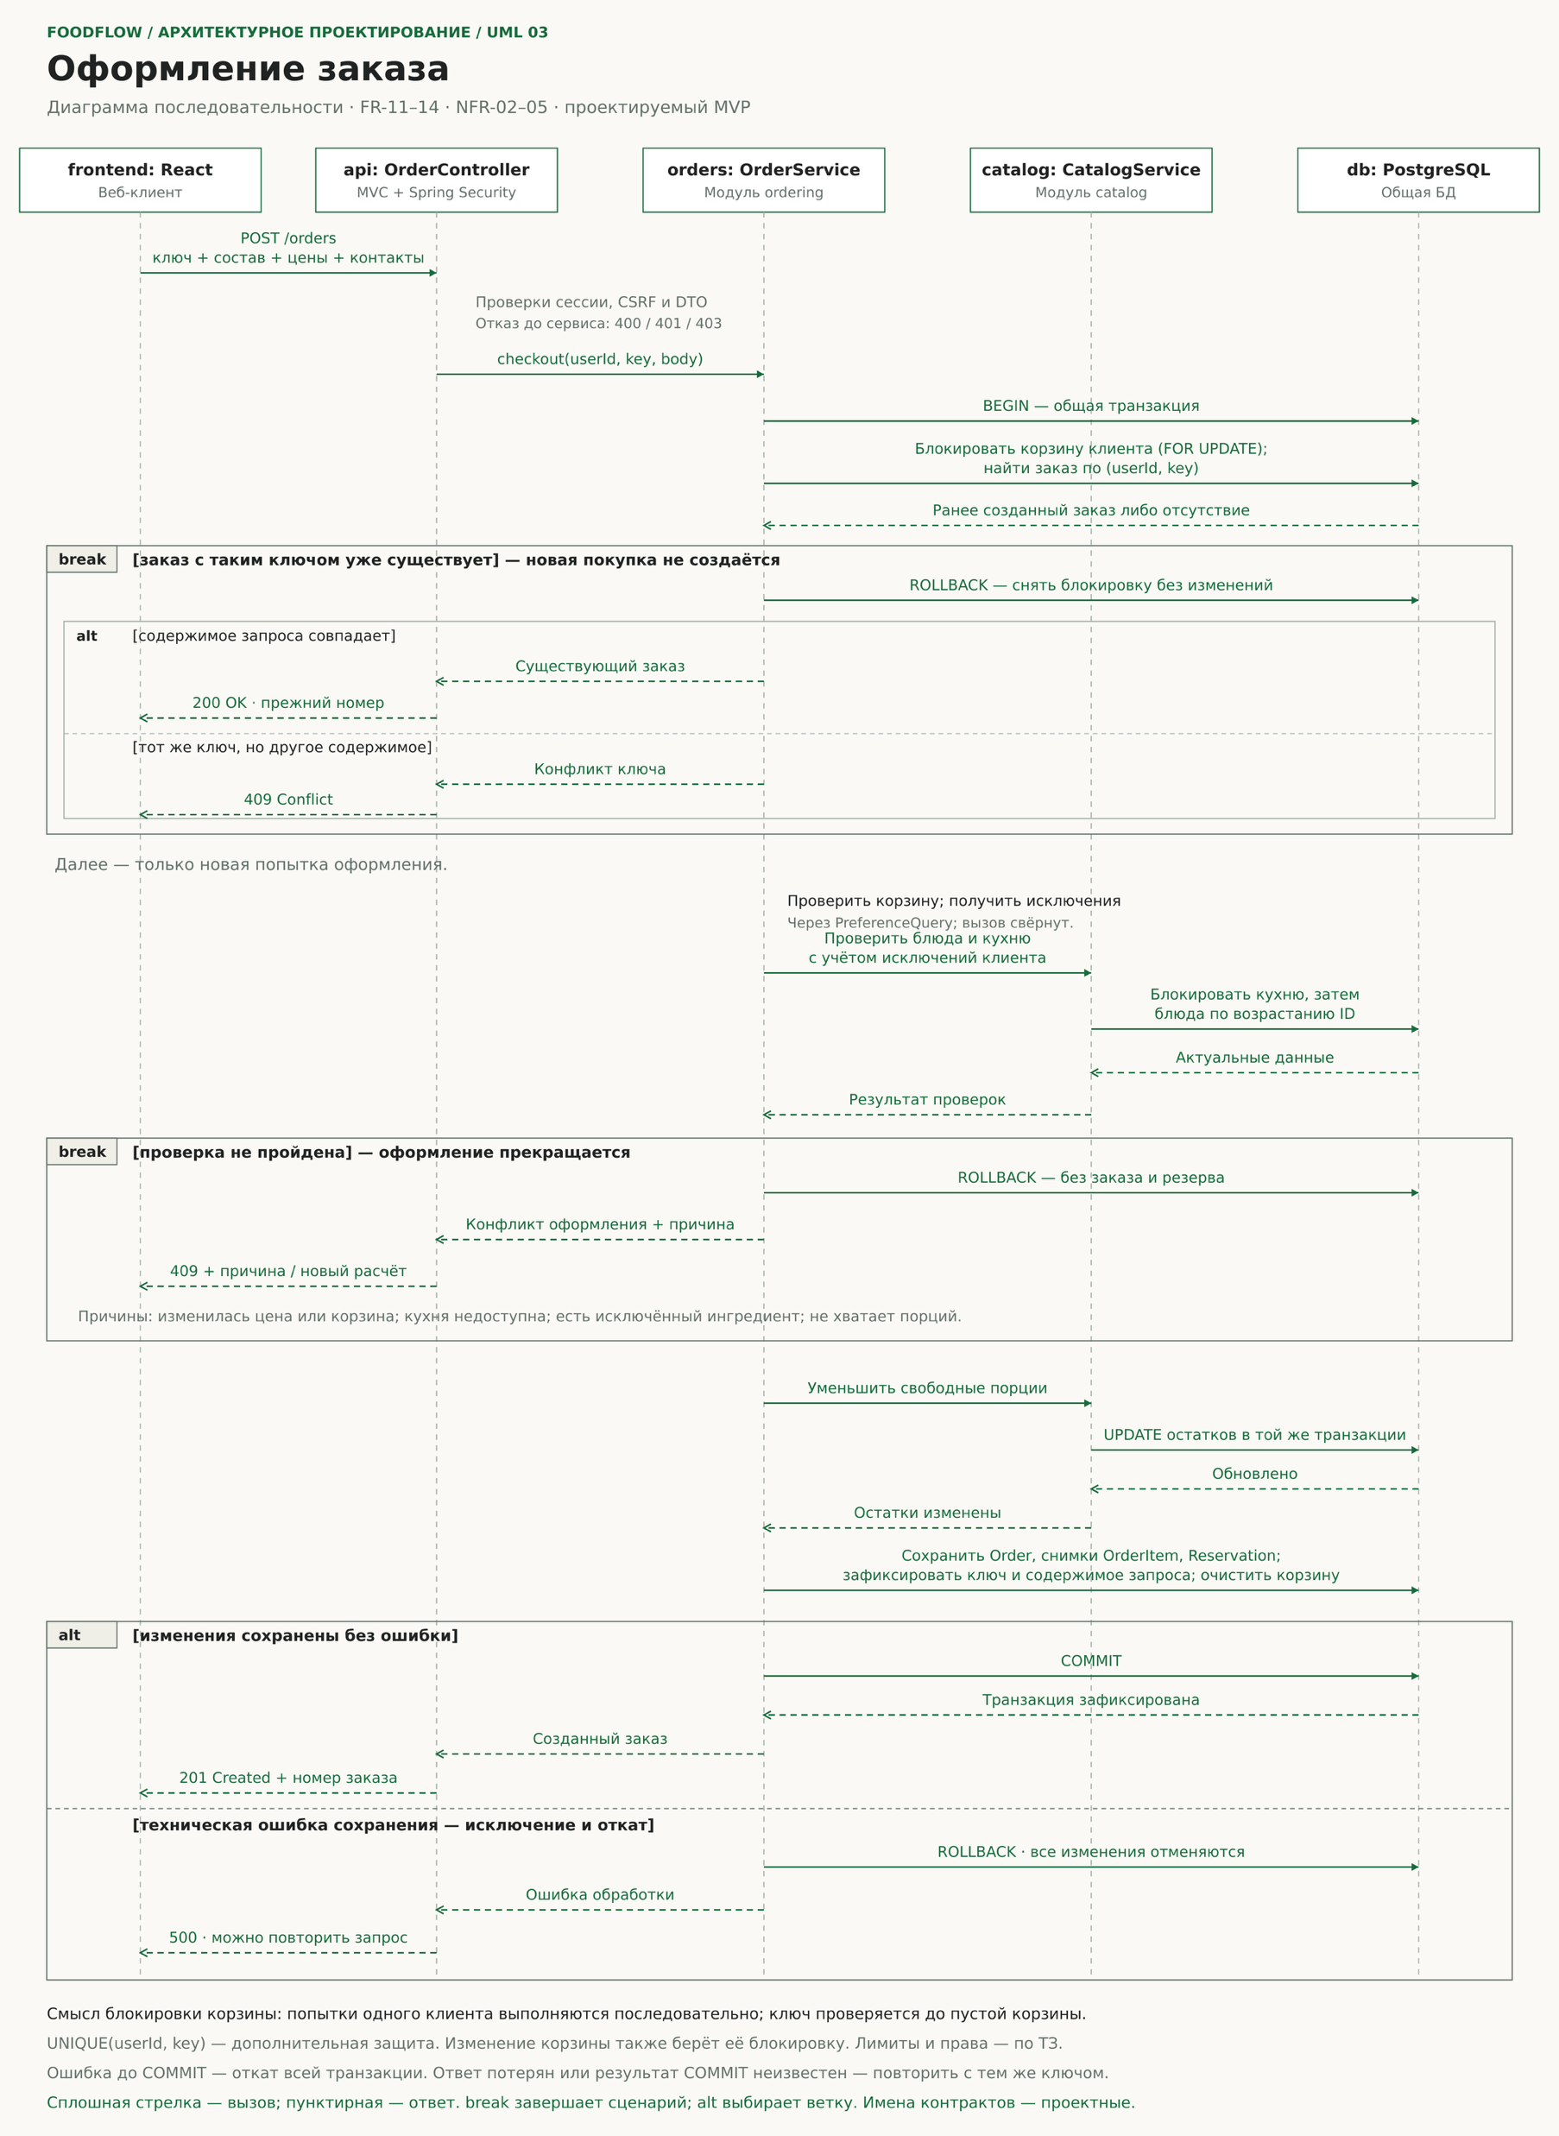
13 / ДИАГРАММЫ
FOODFLOW · ЭТАП 2 15 / 20

Slide 16
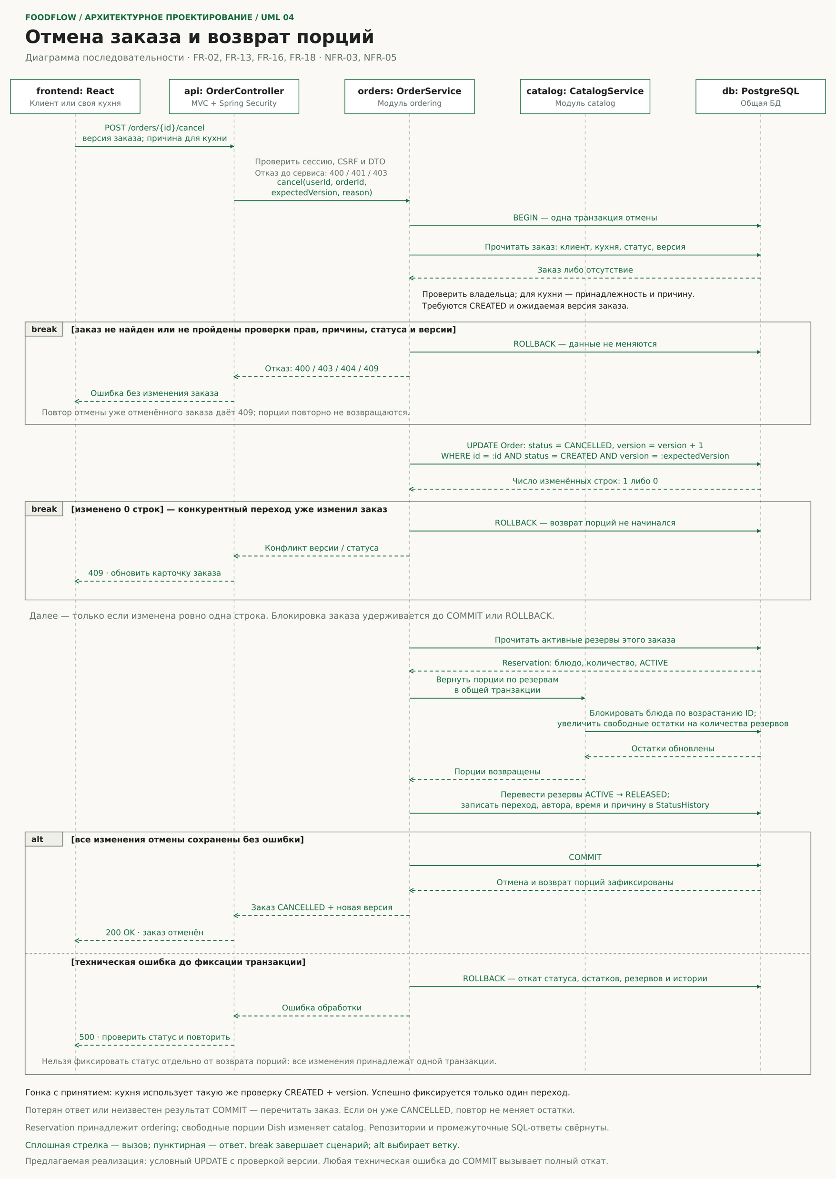
13 / ДИАГРАММЫ
FOODFLOW · ЭТАП 2 16 / 20

Slide 17
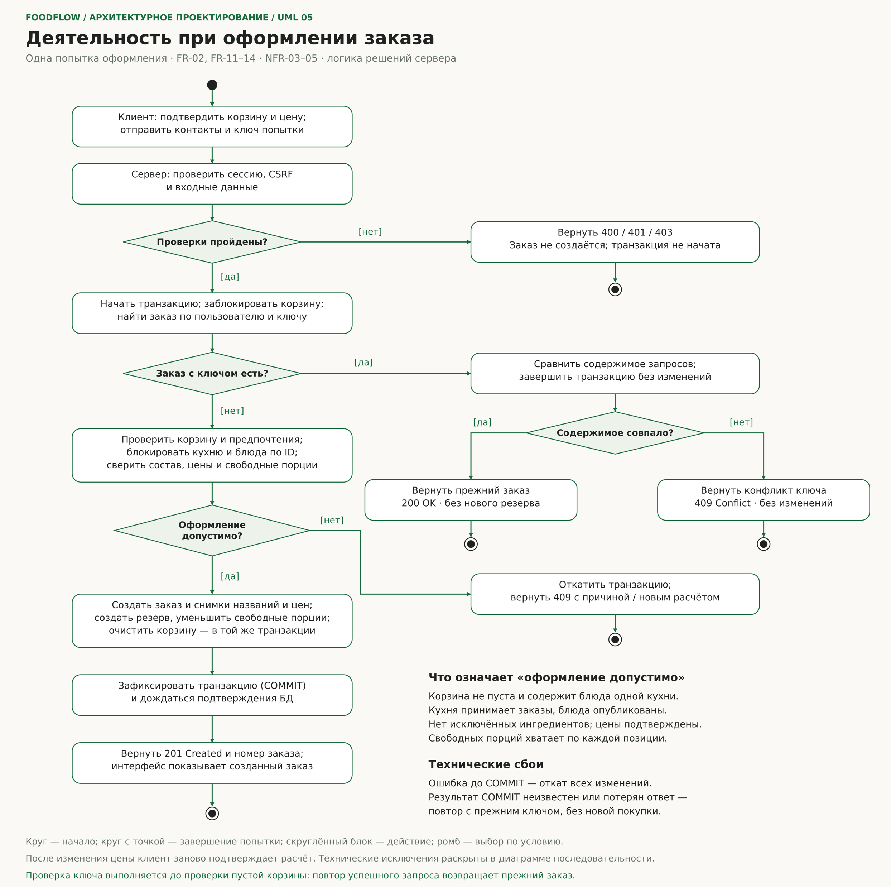
13 / ДИАГРАММЫ
FOODFLOW · ЭТАП 2 17 / 20

Slide 18
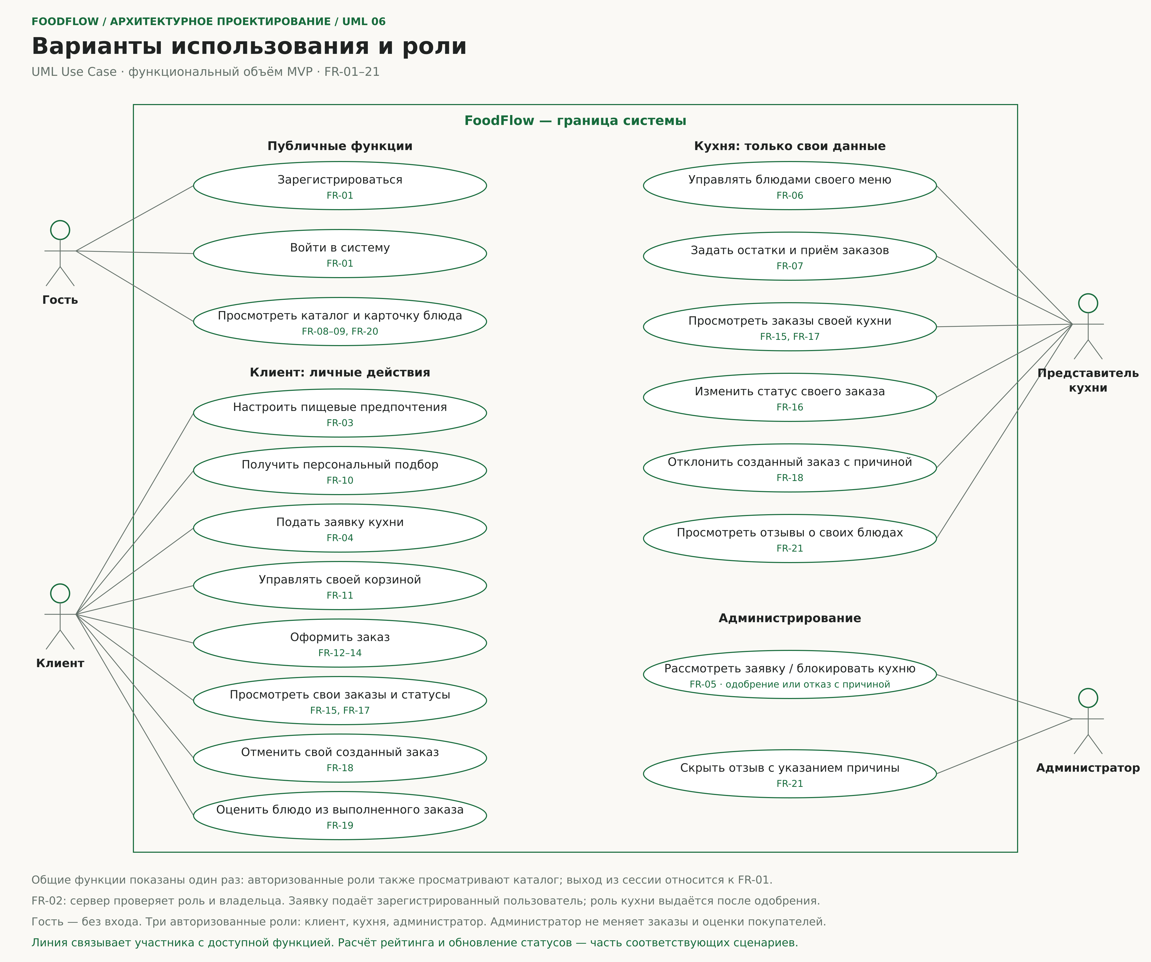
13 / ДИАГРАММЫ
FOODFLOW · ЭТАП 2 18 / 20

Slide 19
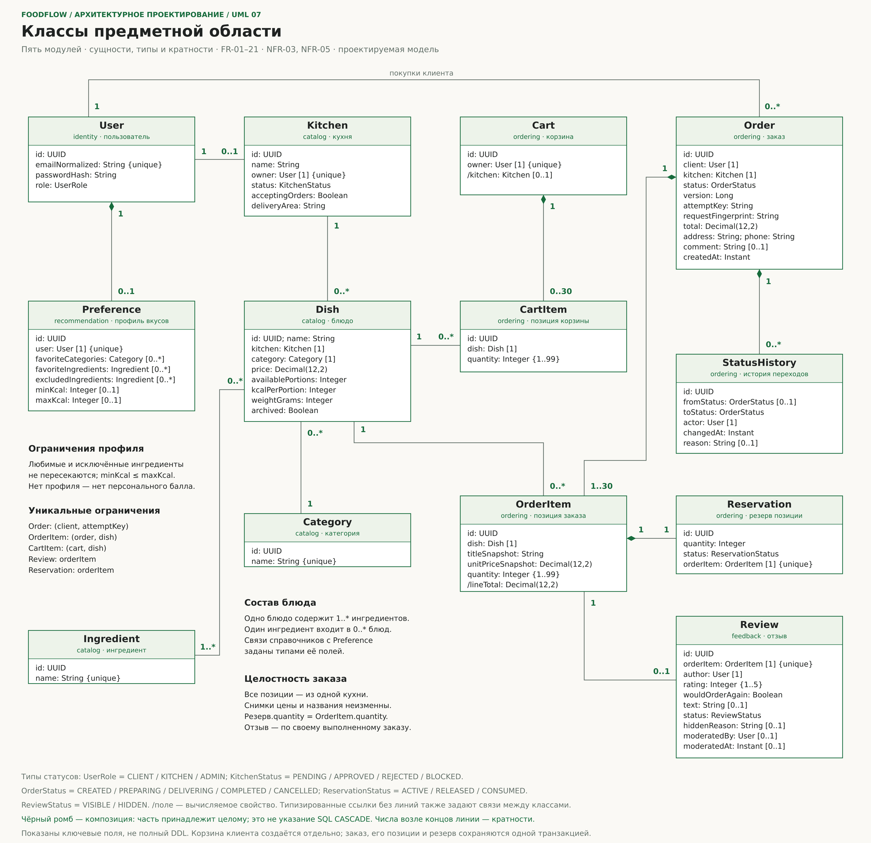
13 / ДИАГРАММЫ
FOODFLOW · ЭТАП 2 19 / 20

Slide 20
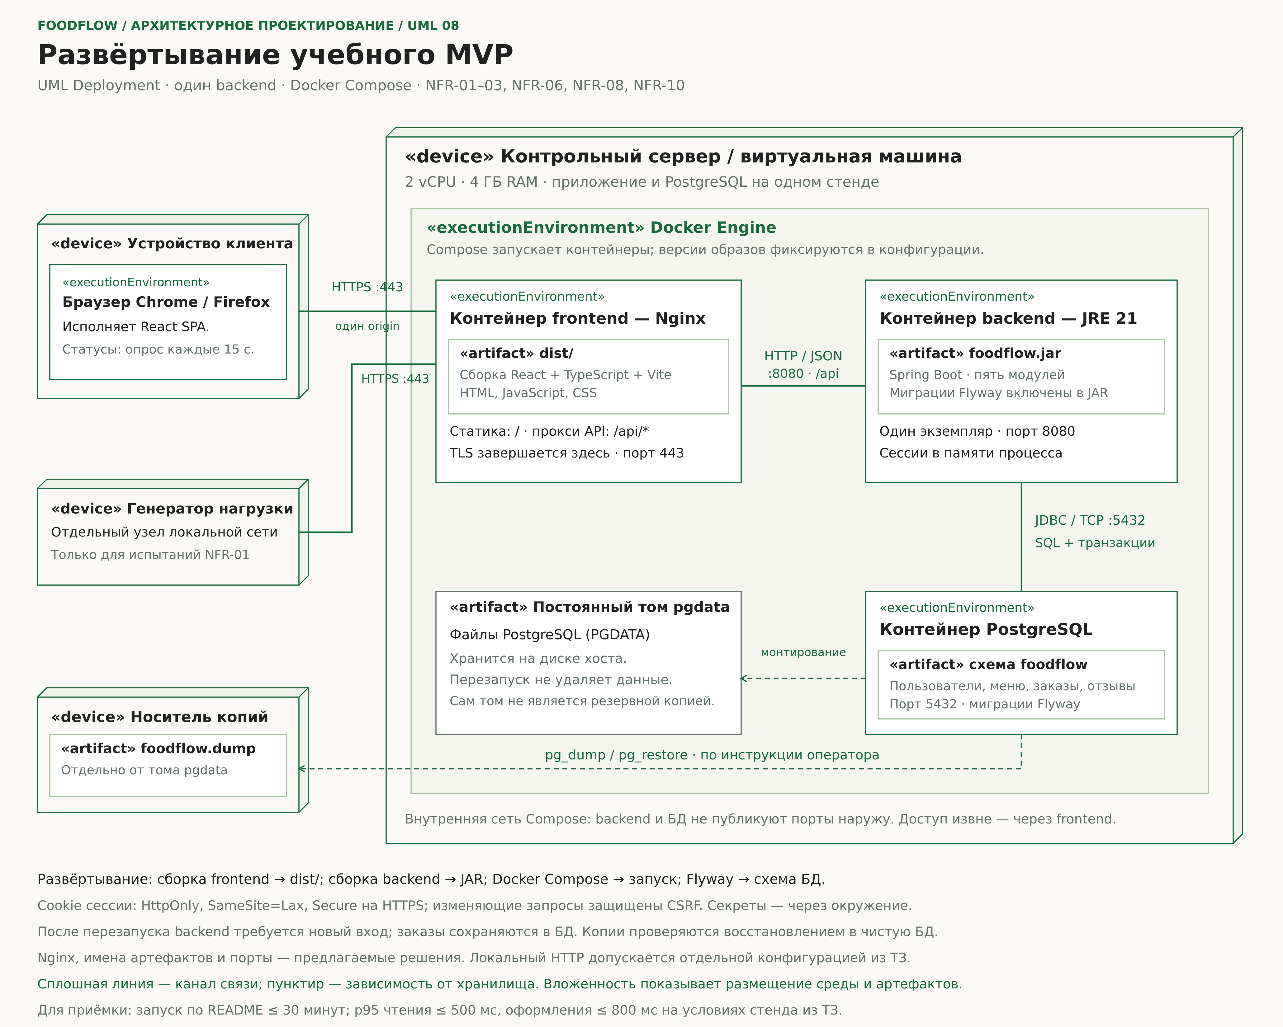
13 / ДИАГРАММЫ
FOODFLOW · ЭТАП 2 20 / 20

